Slide 1


Lập Trình C#3
Bài 9: Data Annotation, Fluent API

Slide 2
Mục tiêu
Entity Framework Core – Data Annotations
Configuration Model
Fluent API

Slide 3
Data Annotations
Là một tập hợp các thuộc tính mà bạn có thể sử dụng để xác định các quy tắc và ràng buộc dữ liệu trong ứng dụng ASP.NET Core MVC của mình
Là một phần của siêu dữ liệu (metadata - loại dữ liệu cung cấp thêm thông tin về đối tượng nào đó)giúp chỉ định cấu trúc bảng dữ liệu khi dùng code first.
Entity Framework sẽ sử dụng các thông tin này để tạo ra bảng dữ liệu có cấu trúc đúng như mô tả trong domain classes hoặc các properties của domain classes.
Các Data annotation attribute có thể được truy xuất tra cứu ở thời điểm thực thi bằng kỹ thuật gọi là reflection, truy xuất ngược từ đối tượng biết được nguồn gốc mà đối tượng đó sinh ra (lớp).

Slide 4
Data Annotations
Code First Approach: Định nghĩa schema trực tiếp trong code, tự động tạo database.
Dễ đọc, dễ hiểu: Cú pháp đơn giản, rõ ràng, giúp code dễ bảo trì hơn.
Giảm thiểu code boilerplate: Không cần viết nhiều code cấu hình Fluent API.
Tăng tốc độ phát triển: Nhanh chóng tạo schema cơ bản, dễ dàng thay đổi sau này.
Không phải mọi chi tiết schema đều có thể cấu hình bằng Data Annotations.
Data annotation attribute có thể được chia thành 2 nhóm
Data Modeling Attributes (Database Schema related Attributes)
Validation Related Attributes

Slide 5
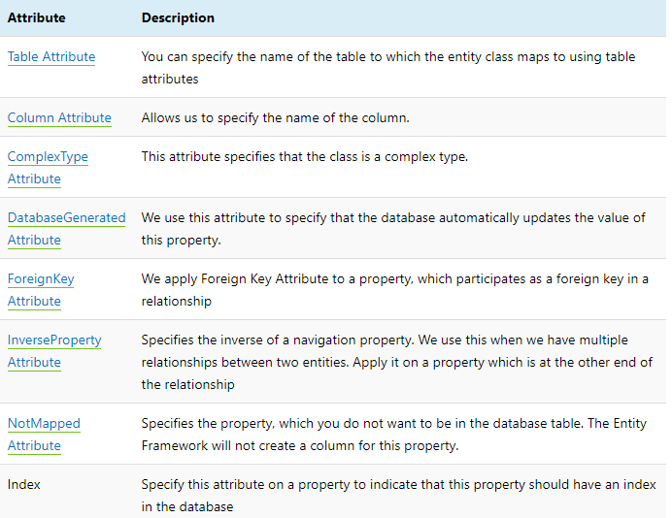
Data Modelling Attributes
Khai báo trong domain class hoặc các properties của domain class xác định shema của csdl

Slide 6
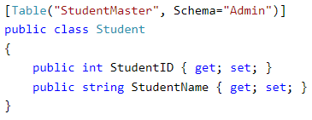
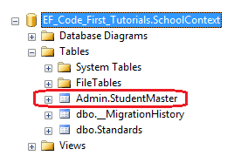
Data Modelling Attributes
Table Attribute xác định Table name và Schema table

Slide 7
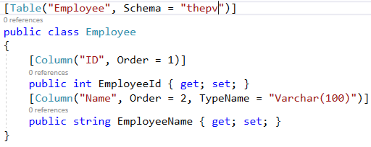
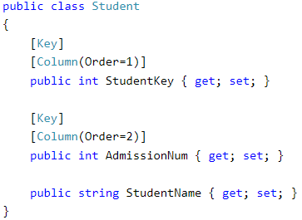
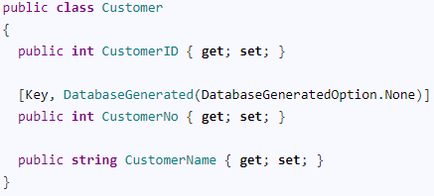
Data Modelling Attributes
Column Attribute xác định Column Name, Data type, Column Order
Key Attribute xác định property là khóa chính cho cột trong table
Xác định khóa chính
Enabling / Disabling identity column

Slide 8
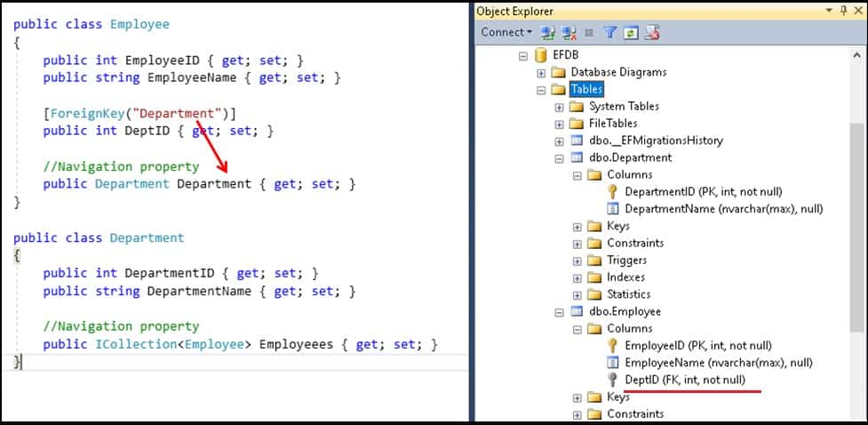
Data Modelling Attributes
ForeignKey attribute: có 3 cách ràng buộc
Foreign Key property of the dependent class

Slide 9
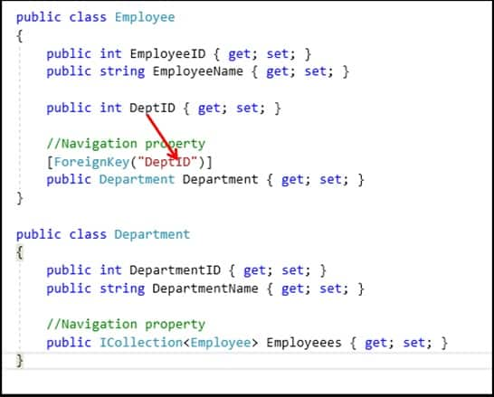
Data Modelling Attributes
ForeignKey attribute: có 3 cách ràng buộc
Navigational Property of the dependent class

Slide 10
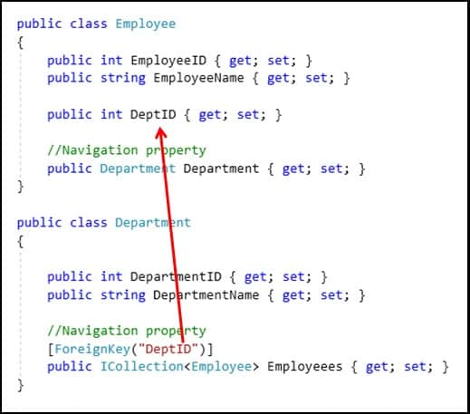
Data Modelling Attributes
ForeignKey attribute: có 3 cách ràng buộc
Navigational Property of the Principal class

Slide 11
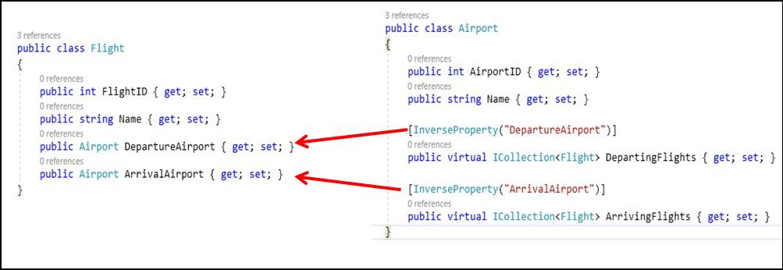
Data Modelling Attributes
InverseProperty Attribute : xác định chính xác các ràng buộc khi 2 thực thế có nhiều ràng buộc

Slide 12
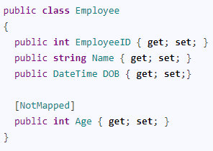
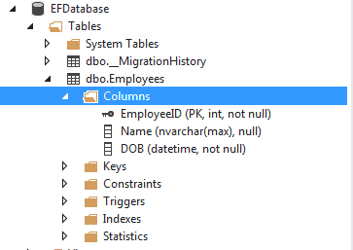
Data Modelling Attributes
NotMapped: Chỉ định properties không được ánh xạ thành column

Slide 13
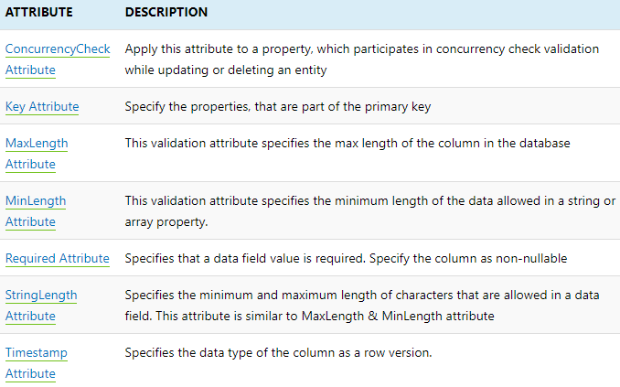
Validation Related Attributes
Khai báo trong domain class hoặc các properties của domain class để xác thực, kiểm tra các thực thể hoặc định nghĩa size, nullability & … (sẽ học trong bài 6)

Slide 14
Hãy thực hiện các ví dụ
DEMO

Slide 15
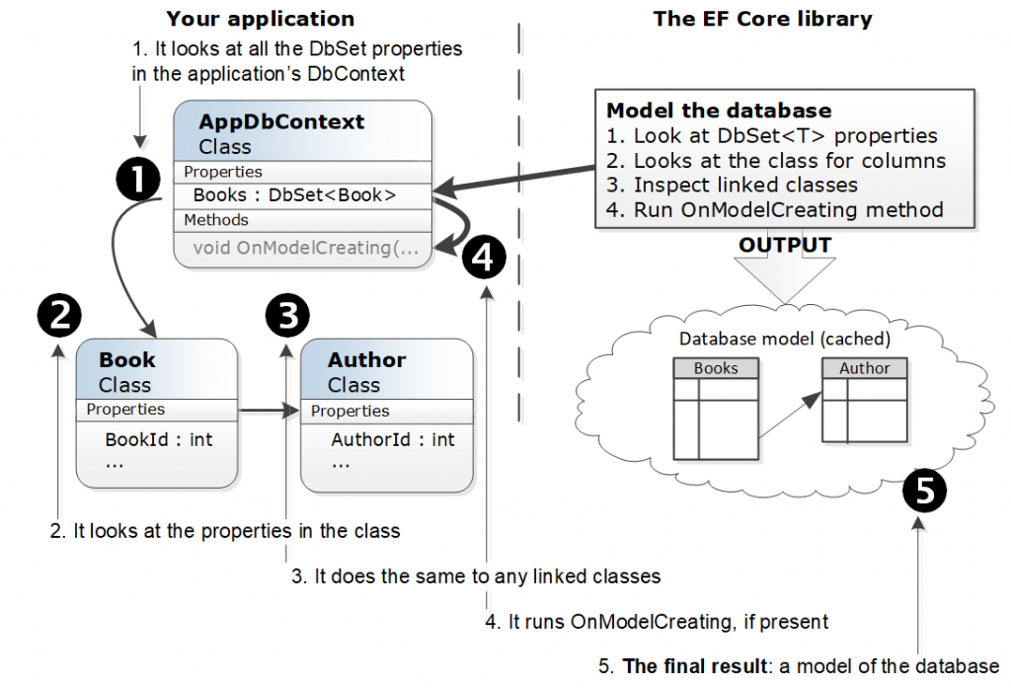
Configuring the Model
Entity Framework code-first có khả năng tự động tạo cơ sở dữ liệu và bảng dữ liệu bao gồm nhiều ràng buộc từ class.
Các phương pháp: Convention, Data Annotations, Fluent

Slide 16
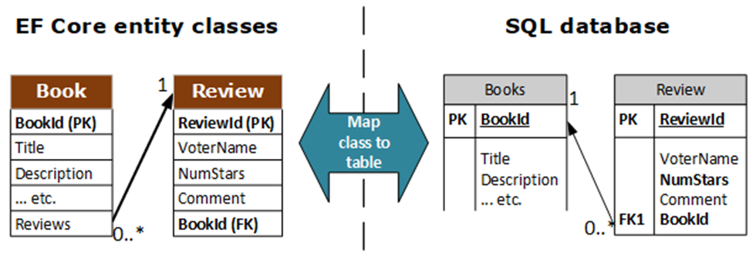
Fluent API
Entity Framework Core Fluent API được sử dụng để xây dựng mô hình dựa trên các lớp thực thể.
Fluent API có mức độ ưu tiên cao hơn conventions và data annotations
Entity Framework Core Fluent API cung cấp các tính năng sau:
Model Configuration thiết lập cấu hình EF model với database
Entity Configuration thiết lập cấu hình Primary Key, Alternate Key, Index, table name, one-to-one, one-to-many, many-to-many relationships,…
Property Configuration thiết lập cấu hình: column name, default value, nullability, Foreignkey, data type,…

Slide 17
Fluent API
Has/With được sử dụng rộng rãi khi định cấu hình mối quan hệ với Fluent API.
Fluent API Methods thông dụng:
HasOne/WithOne thiết lập cấu hình phần One cho mối quan hệ one-one hoặc one-many
HasMany()/WithMany() thiết lập cấu hình mối quan hệ one-to-many
HasKey() thiết lập cấu hình khóa chính
HasIndex() thiết lập cấu hình Index dữ liệu
HasForeignKey() thiết lập cấu hình foreign key
HasDefaultSchema() thiết lập cấu hình schema cho database
…Sv tham khảo đầy đủ : Creating and Configuring a Model - EF Core | Microsoft Learn

Slide 18
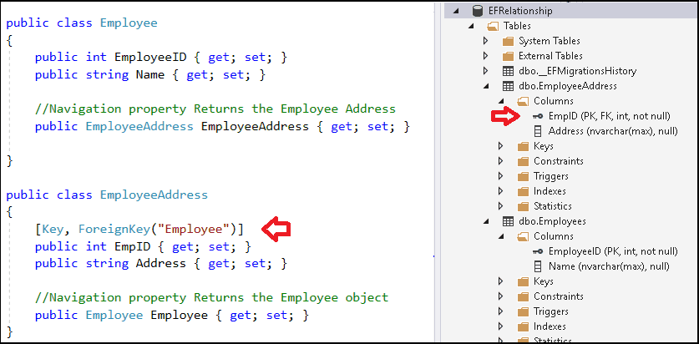
One to One Relationship
Dùng Convention (xem bài 4)
Dùng Data Annotations

Slide 19
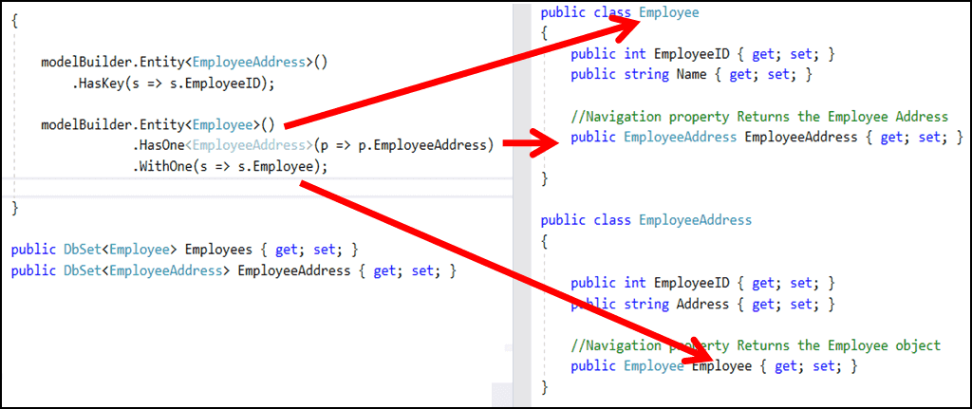

One to One Relationship
Dùng Fluent API thông qua phương thức HasOne/WithOne
Bắt đầu với Employee class
Bắt đầu với EmployeeAddress

Slide 20
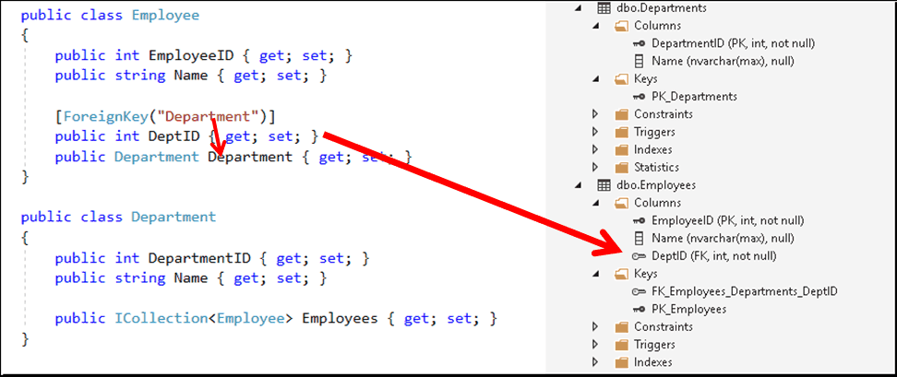
One to Many Relationship
Dùng Convention (xem bài 4)
Dùng Data Annotations

Slide 21
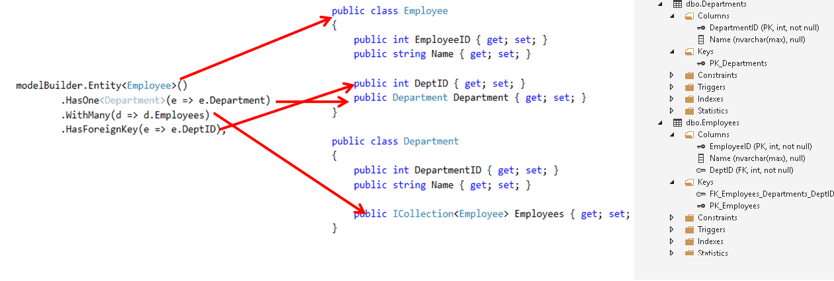
One to Many Relationship
Dùng Fluent API qua phương thức HasOne/WithMany

Slide 22
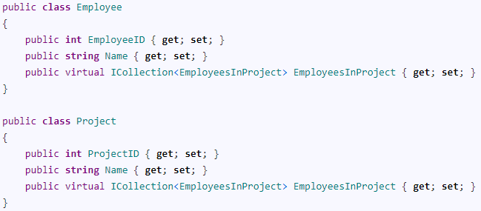
Many to Many Relationship
Dùng Data Annotations: phát sinh thêm Entity class kết hợp từ 2 class có quan hệ nhiều – nhiều
Ví dụ có model:

Slide 23
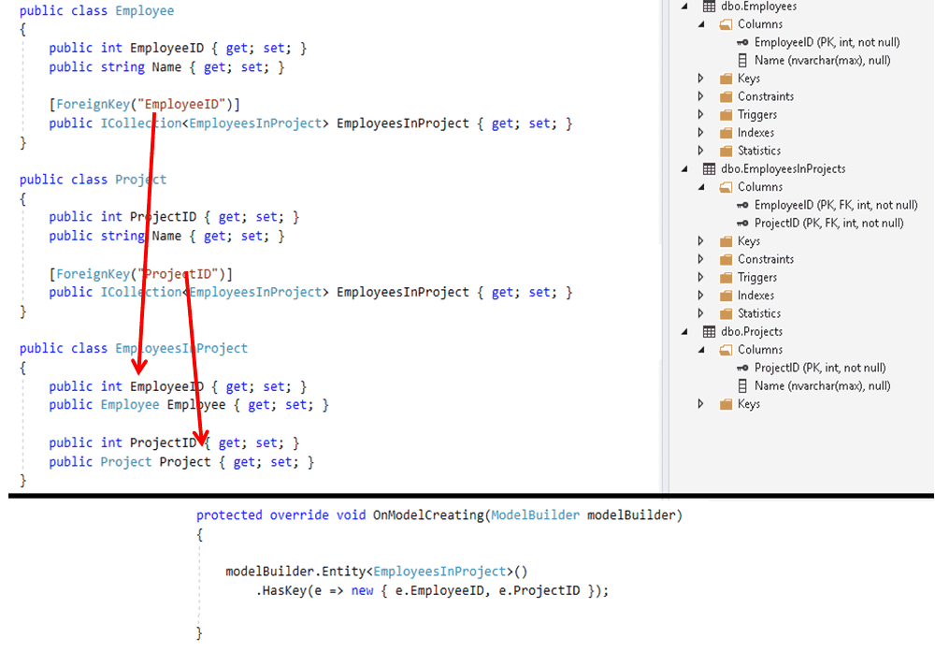
Many to Many Relationship

Slide 24
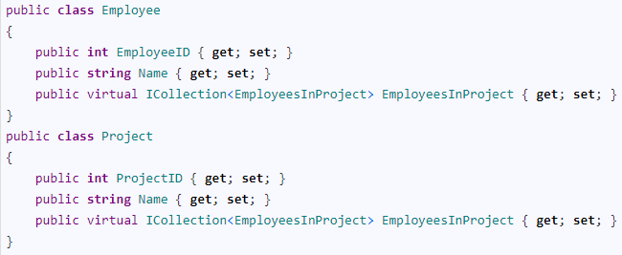
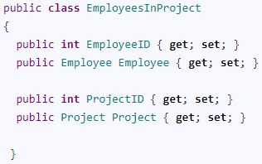



Many to Many Relationship
Dùng Fluent API: kết hợp tạo Entity class kết hợp từ 2 class có quan hệ nhiều – nhiều và thiết lập 2 mối quan hệ một nhiều

Slide 25
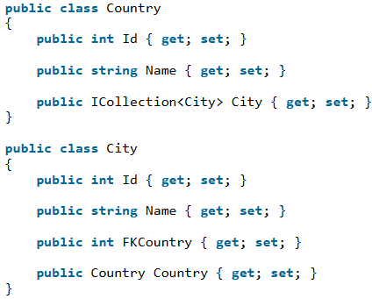
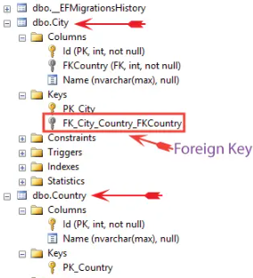

Cascade Delete

Slide 26
Hãy thực hiện các ví dụ
DEMO

Slide 27
Entity Framework Core – Data Annotations Configuration Model Fluent API
Tổng kết bài học

